Slide 1
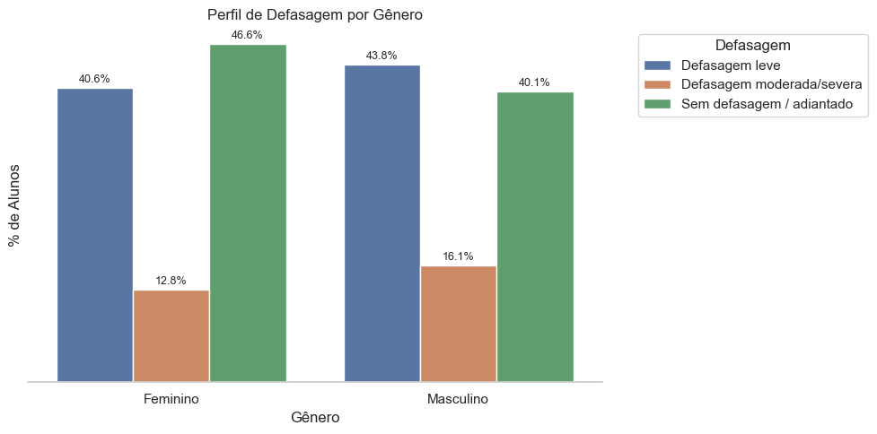
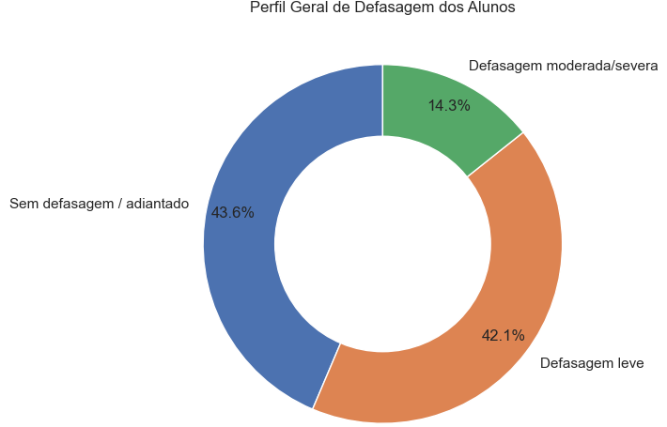
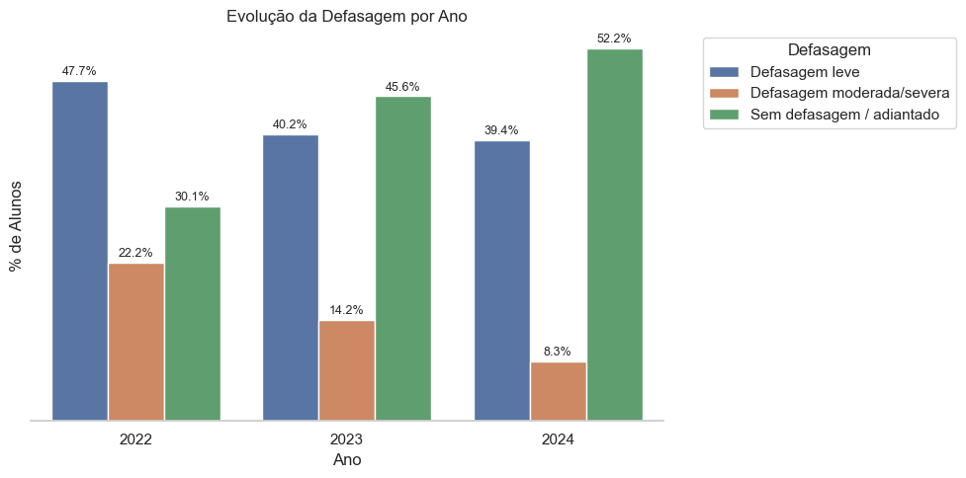
Qual é o perfil geral de defasagem dos alunos (IAN) e como ele evolui ao longo do ano?

Slide 2
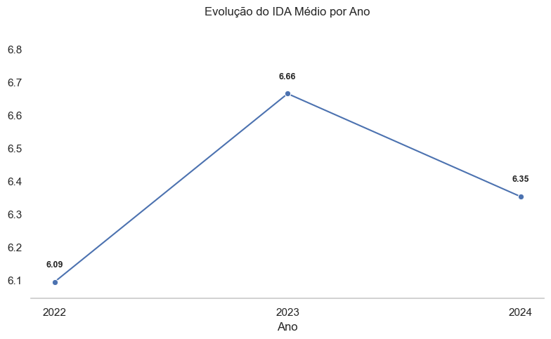
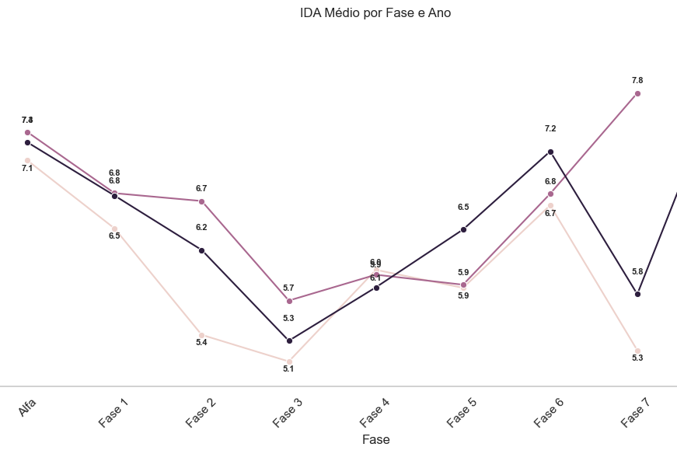
2- O desempenho acadêmico médio (IDA) está melhorando, estagnado ou caindo ao longo das fases e anos?

